Slide 1
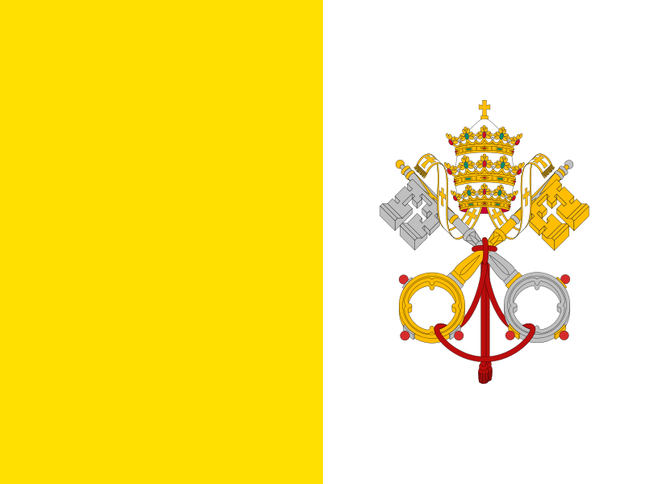
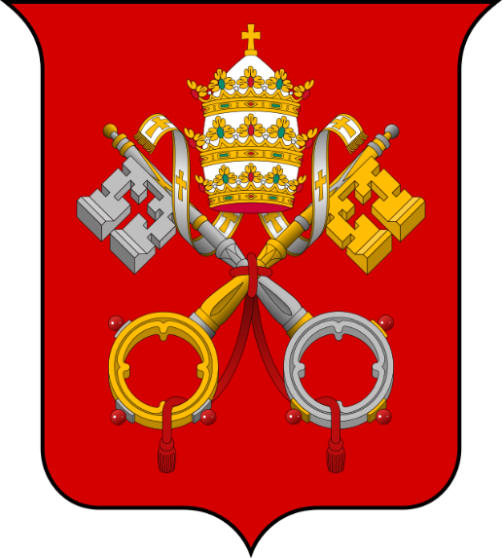

Країна Ватикан
Загальні відомості:
Площа: 0,44 км²
Столиця: Ватикан
Грошова одиниця: Євро (EUR)
Загальна кількість населення: 842 людини
Державні мови: латинська, італійська
Релігія: Католицизм
Форма правління: Абсолютна теократична монархія
Прапор Ватикану
Герб Ватикану

Slide 2
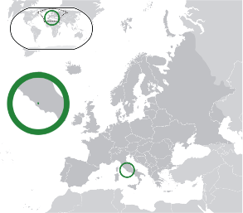
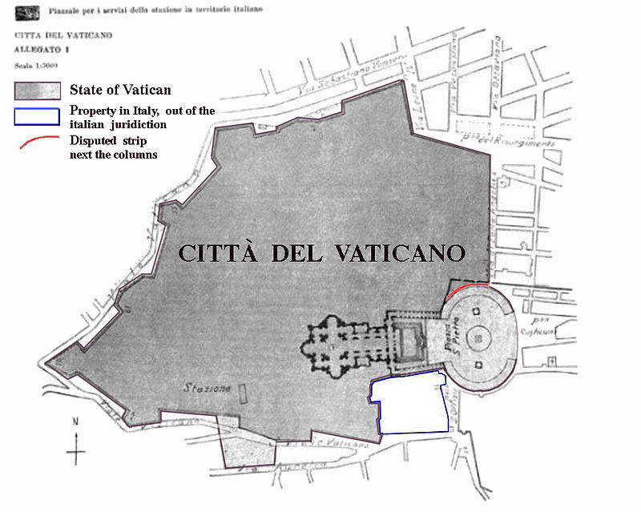
Географічне положення Ватикану

Slide 3
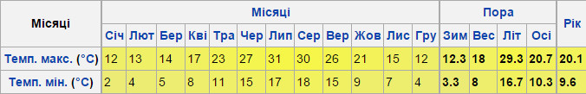
Природні умови Ватикану
Клімат у Ватикані, так само, як і в Римі, помірний, середземноморський. Зима — м'яка, дощова, триває з вересня до середини травня; літо — спекотне, сухе, триває з травня по серпень. Відмічаються деякі місцеві особливості, здебільшого туман і роса.

Slide 4
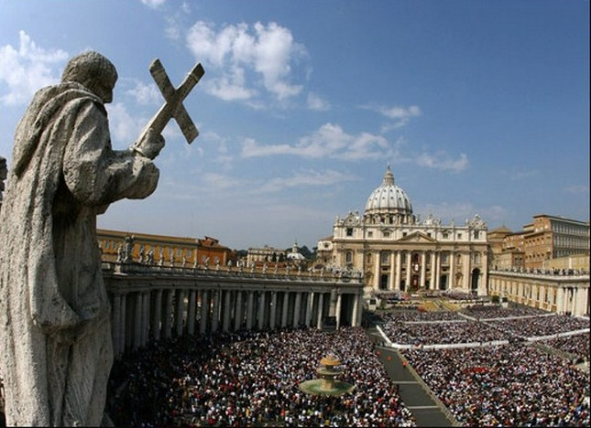
Агломерація
Населення Ватикану складає 842 людини.
Мегаполіс: Ватикан (842 людини)

Slide 5

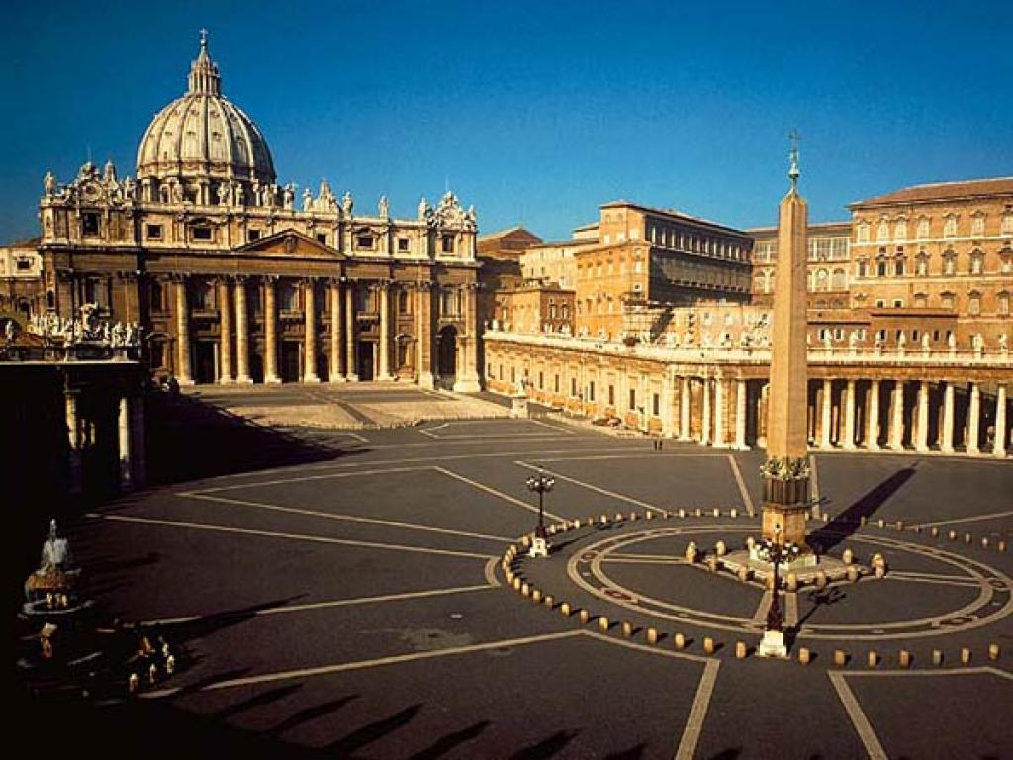
Економіка
Місце за ВВП на людину у світі: 1
ВВП на людину: 207.500$
У Ватикані основними джерелами доходів є туризм і пожертвуваня католиків.

Slide 6
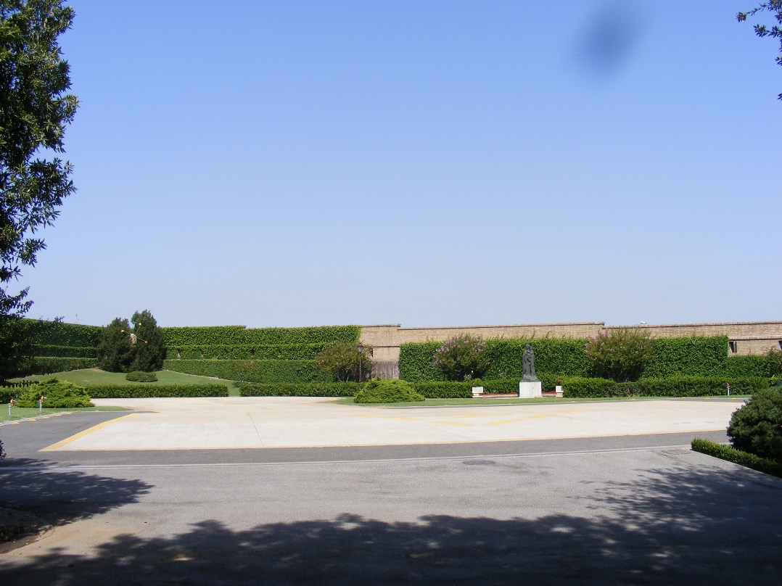
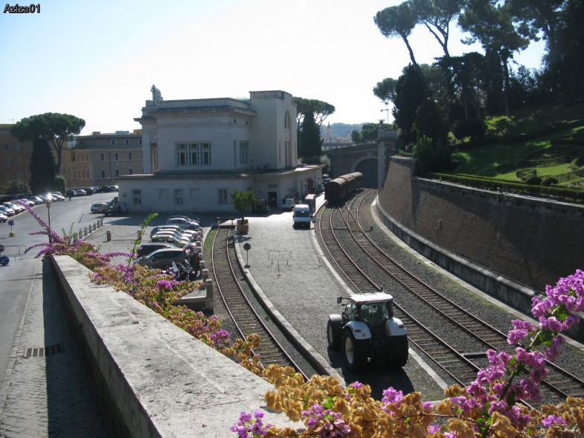
Транспорт
Є залізнична гілка довжиною 700 метрів і вокзал, побудований в 1932 році з південно-заходу від собору святого Петра. Ватиканська залізниця з'єднана з мережею італійських залізниць.
У Ватикані немає аеропортів, але є один вертолітний майданчик - Ватиканський гелипорт. Він був відкритий в 1976 році і використовується для зв'язку Ватикану з міжнародними римськими аеропортами Фьюмічіно і Чампіно та заміської папською резиденцією у Кастель-Гандольфо.

Slide 7
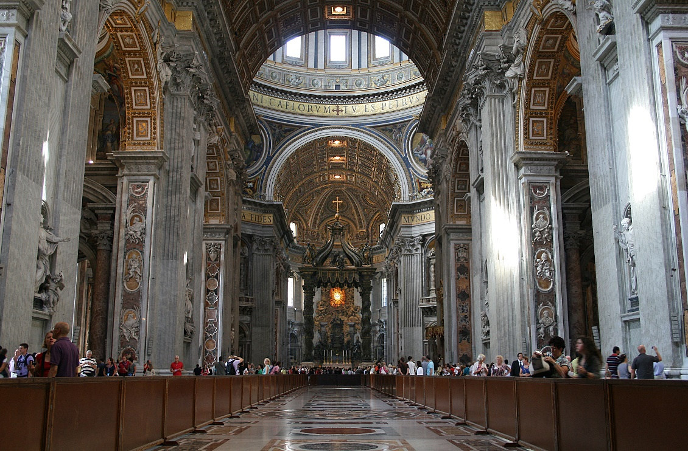
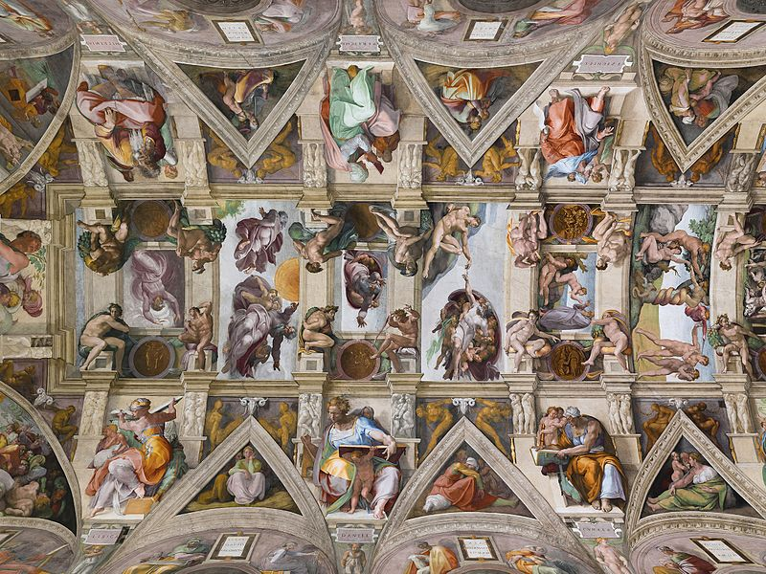
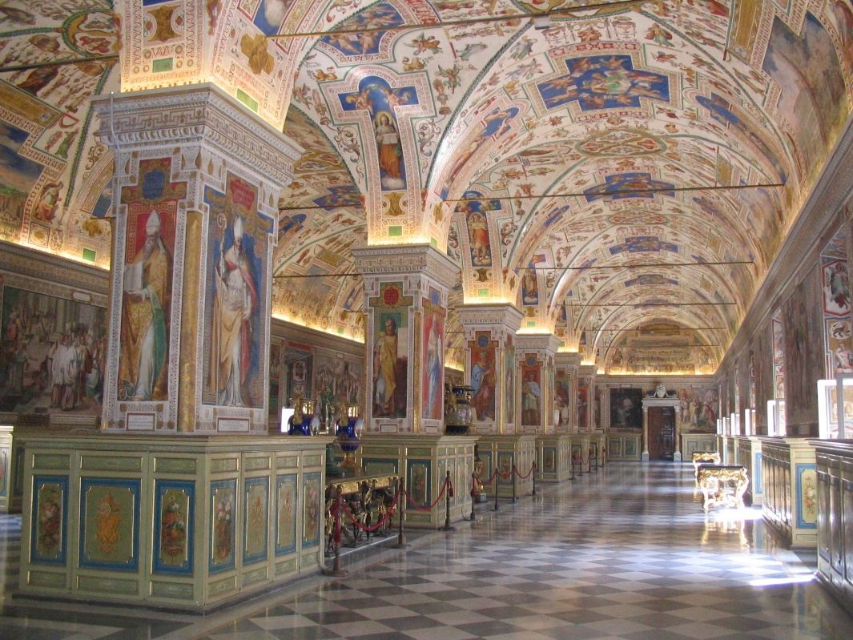
Культура
У Ватикані розташовані всесвітньо відомі шедеври архітектури - Собор Святого Петра з внутрішнім оздобленням, ватиканські музеї, в числі яких Сікстинська капела та ін, а також знаменита Ватиканська бібліотека.

